Slide 1
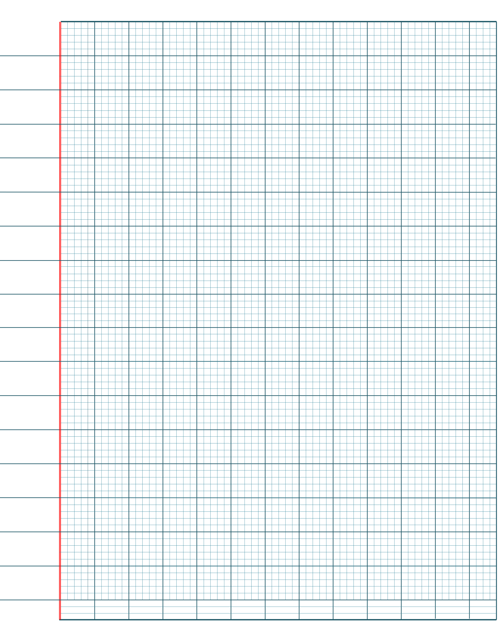
Thứ ba ngày 5 tháng 10 năm 2021
Toán
Luyện tập

Slide 2
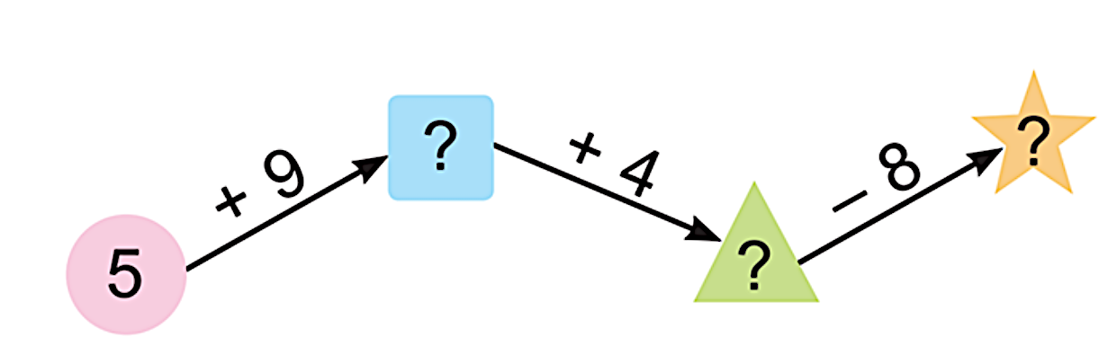
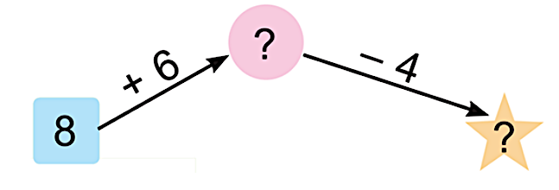
1
Số?
Số hạng | 7 | 9 | 4 | 8 | 6 | 9
Số hạng | 5 | 3 | 8 | 4 | 7 | 8
Tổng | 11 | ? | ? | ? | 13 | ?
12
12
12
17
2
Số?
14
14
10
10
18

Slide 3
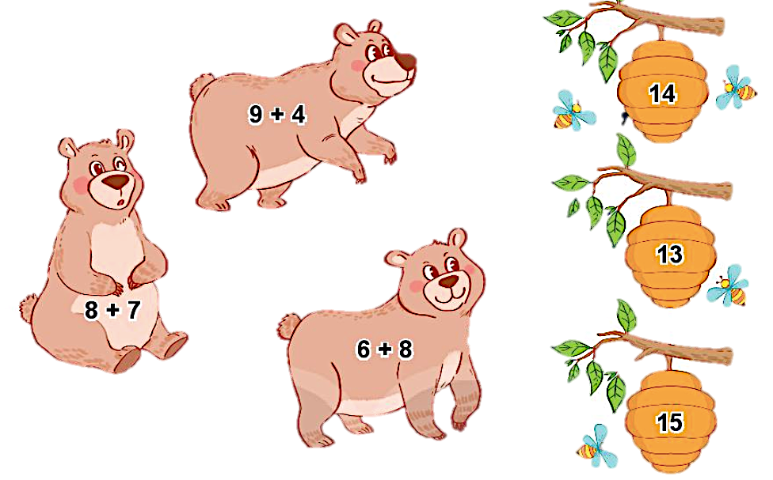
3
Tìm tổ cho gấu :
14
9 + 4
13
8 + 7
6 + 8
15

Slide 4

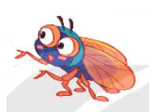
4
> ; < ; = ?
a) 6 + 6 11
7 + 5 12
b) 9 + 3 3 + 9
9 + 2 7 + 7
>
?
=
?
12
12
12
?
<
=
?
12
11
14

Slide 5
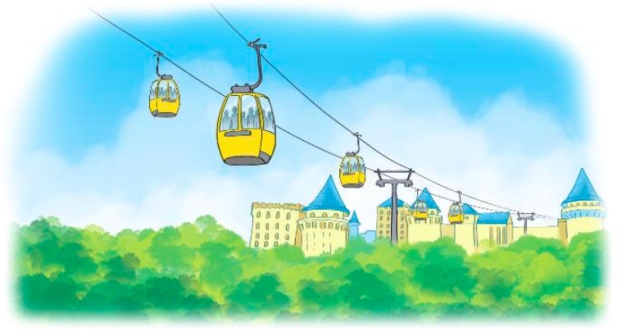
5
Trong ca-bin thứ nhất có 7 người, trong ca-bin thứ hai có 8 người. Hỏi trong hai ca-bin có tất cả bao nhiêu người?
Tóm tắt
Ca-bin 1: 7 người.
Ca-bin 2: 8 người
Hai ca-bin: ..... người?

Slide 6
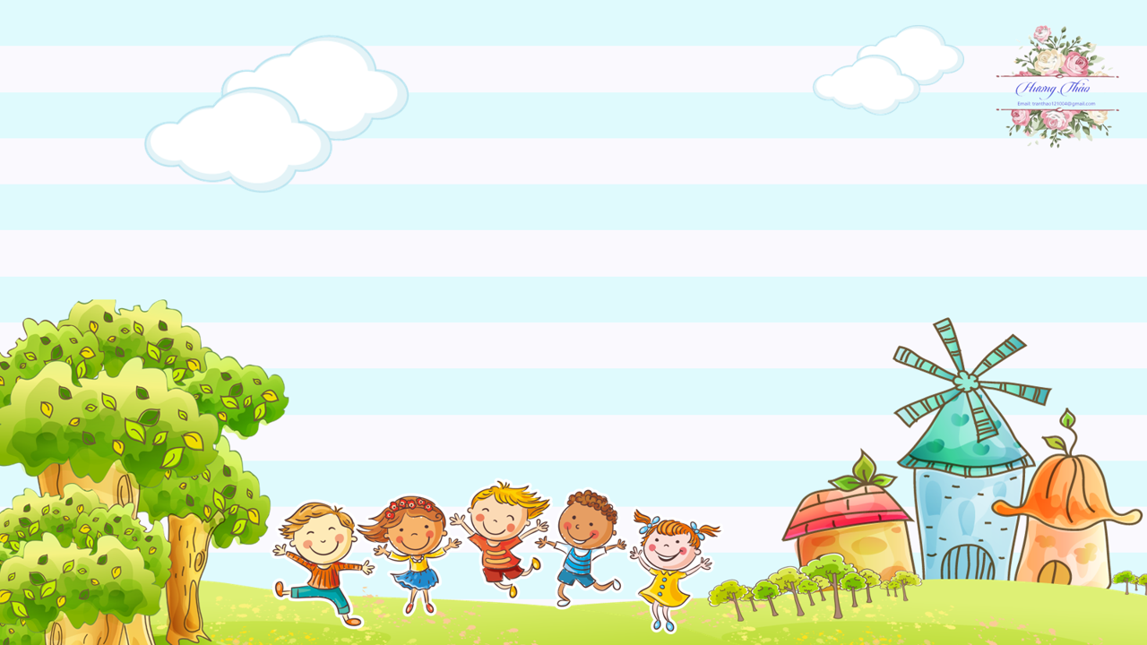
Củng cố bài học
Hương Thảo: tranthao121004@gmail.com

